Slide 1


Slide 2

前端全栈工程化开发VIP精品课
[八年专注、有口皆碑]
自我介绍
姓名：周啸天
职务：珠峰培训教学总监
原腾讯高级前端开发工程师
联系方式：400-180-6960
微信：(扫描右侧二维码)

Slide 3

前端全栈工程化开发VIP精品课
Express：node.js web 应用框架
- node.js基础知识复习
+ node的用途
+ ajax同源策略
+ jsonp跨域请求
+ 安装Postman
+ ...

Slide 4
前端全栈工程化开发VIP精品课
Express：node.js web 应用框架
- Express基础知识
+ 安装 [ express / body-parser ]
+ 基本使用 [ listen / get / post ]
+ request [req.path / req.query]
+ response [res.sendFile / res.json / res.send / res.status / ... ]

Slide 5
前端全栈工程化开发VIP精品课
Express：node.js web 应用框架
- Express中间件
+ 作用 [ 提取公共代码 / 主体逻辑之前事先完成某些事情 / ... ]
+ 基本使用 [ app.use 和 next:执行下一个处理 ] + 使用body-parser中间件获取请求主体信息
+ ...

Slide 6
前端全栈工程化开发VIP精品课
Express：node.js web 应用框架
- Express路由
+ 作用 [ 基于中间件，使用路由进行API地址的分类管理 /user/singin 或者 /user/singout ... 再或者相同的地址，根据请求方式的不一样，返回不同的数据]
+ 基本使用 [ router=express.Router() / router.get / router.use ... ] + 基于express.static完成静态资源文件服务器的搭建
+ req.params实现路径参数

Slide 7
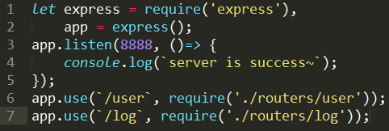
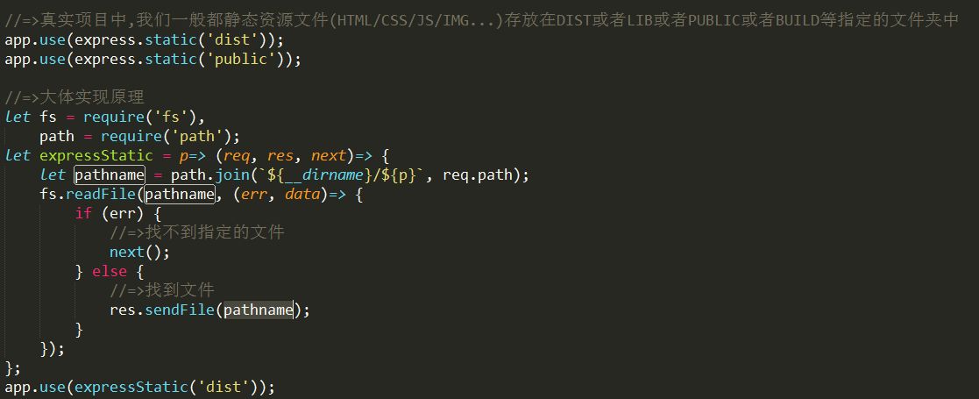
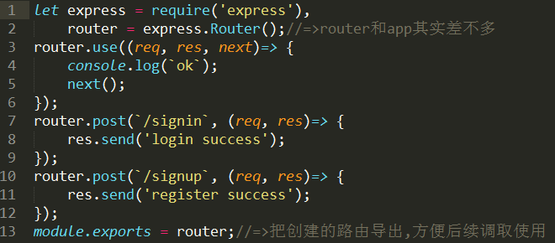
前端全栈工程化开发VIP精品课
Express：node.js web 应用框架

